Slide 1
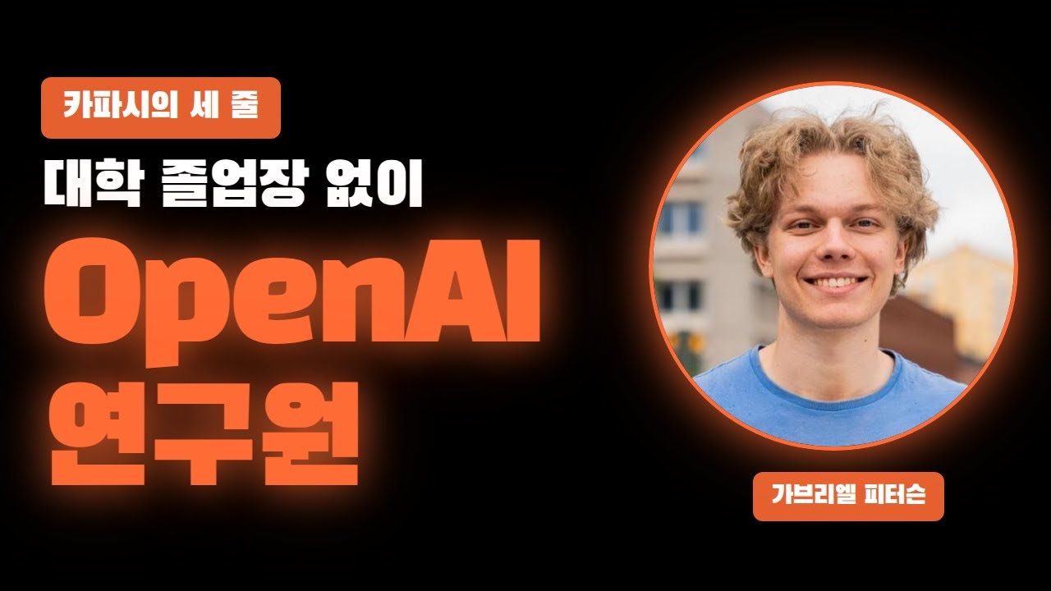
DREAMLABS COLLECTOR
6년 걸릴 공부를 3일로 끝내는 법 — OpenAI 연구원이 인터뷰에서 직접 밝혔습니다
이 영상은 OpenAI 연구원 가브리엘 피터슨의 사례를 통해 AI 시대의 효율적인 학습법을 제시합니다. 안드레 카파시의 '전문가가 되는 법' 세 줄 조언(프로젝트 기반 학습, 가르치기, 자기 비교)이 AI 튜터의 등장으로 현실화되었음을 강조합니다. 피터슨은 '탑다운 학습' 방식을 통해 6년 걸릴 공부를 3일로 단축할 수 있다고 주장하며, AI에게 답이 아닌 과정을 요구하는 질문법을 소개합니다. 또한, AI가 생성한 코드라도 반드시 이해해야 한다는 '바이브 코딩' 거부 입장을 밝히며, AI를 작업 도구로 활용하되 이해는 스스로 해야 함을 역설합니다. 본 내용은 영상의 메타데이터(설명)를 기반으로 추론되었으며, 원본 인터뷰 확인이 필요합니다.
CHANNEL
VIDEO ID
AgentOS
Kf1dYpnH-N4
source: https://www.youtube.com/watch?v=Kf1dYpnH-N4 | video_id: Kf1dYpnH-N4 | generated: 2026-06-26T15:50:30Z

Slide 2
Executive Summary
영상 시청 전 빠른 정보 습득을 위한 요약
SUMMARY
이 영상은 OpenAI 연구원 가브리엘 피터슨의 사례를 통해 AI 시대의 효율적인 학습법을 제시합니다. 안드레 카파시의 '전문가가 되는 법' 세 줄 조언(프로젝트 기반 학습, 가르치기, 자기 비교)이 AI 튜터의 등장으로 현실화되었음을 강조합니다. 피터슨은 '탑다운 학습' 방식을 통해 6년 걸릴 공부를 3일로 단축할 수 있다고 주장하며, AI에게 답이 아닌 과정을 요구하는 질문법을 소개합니다. 또한, AI가 생성한 코드라도 반드시 이해해야 한다는 '바이브 코딩' 거부 입장을 밝히며, AI를 작업 도구로 활용하되 이해는 스스로 해야 함을 역설합니다. 본 내용은 영상의 메타데이터(설명)를 기반으로 추론되었으며, 원본 인터뷰 확인이 필요합니다.
source: https://www.youtube.com/watch?v=Kf1dYpnH-N4 | video_id: Kf1dYpnH-N4 | generated: 2026-06-26T15:50:30Z

Slide 3
Video Structure
영상 구성과 논리 흐름
01
5년 전 트윗이 다시 타임라인에 뜬 이유
02
카파시의 세 줄 — 전문가가 되는 법
03
고졸에서 OpenAI 연구원으로 — 가브리엘 피터슨
04
공부 순서를 뒤집어라 (탑다운 학습)
05
AI한테 질문하는 규칙 — 답이 아니라 과정
06
"나는 바이브 코더가 아니다"
source: https://www.youtube.com/watch?v=Kf1dYpnH-N4 | video_id: Kf1dYpnH-N4 | generated: 2026-06-26T15:50:30Z

Slide 4
Key Ideas
정보게시물로 전환할 핵심 아이디어
01
카파시의 세 줄: ① 구체적인 프로젝트를 잡고 필요한 지식은 그때그때 ② 배운 건 자기 말로 정리해 가르쳐라 ③ 비교는 오직 과거의 나하고만
02
AI 과외 선생의 등장으로 2020년에는 이상론이었던 카파시의 조언이 이제는 모두에게 현실적인 학습 전략이 되었습니다.
03
가브리엘의 질문 규칙: AI에게 답만 받지 않고, 중간 과정을 전부 보여달라고 요구하여 깊이 있는 이해를 유도합니다.
04
바이브 코딩 거부: AI가 생성한 코드라도 '바이브 코더'가 아닌 '코드를 반드시 다 읽는' 방식으로 철저히 이해해야 합니다.
05
탑다운 학습의 효율성: AI를 활용한 탑다운 방식으로 3일 만에 6년 분량의 학습 효과를 낼 수 있습니다.
06
AI 활용 원칙: AI에게 작업은 시켜도, 이해는 맡기지 말아야 합니다.
source: https://www.youtube.com/watch?v=Kf1dYpnH-N4 | video_id: Kf1dYpnH-N4 | generated: 2026-06-26T15:50:30Z

Slide 5
DreamLabs Application
DreamLabs 내부 적용 관점
01
**AI 기반 학습 및 연구 방법론 도입**: DreamLabs 연구원들이 새로운 기술이나 도메인을 빠르게 습득할 수 있도록 AI 튜터 및 탑다운 학습 전략을 적극적으로 활용합니다. (메타데이터 기반 추론)
02
**'과정 중심' AI 질문 가이드라인 개발**: AI에게 단순히 결과나 답을 묻는 것을 넘어, 문제 해결 과정, 논리적 흐름, 근거 등을 상세히 요구하는 질문법을 내부 교육에 포함합니다. (메타데이터 기반 추론)
03
**코드 이해도 강조 문화 정착**: AI가 생성한 코드나 스크립트를 맹목적으로 사용하지 않고, 모든 코드를 철저히 검토하고 이해하는 '바이브 코딩' 거부 원칙을 내부 개발 문화로 확립합니다. (메타데이터 기반 추론)
04
**내부 지식 공유 및 교육 시스템 강화**: Karpathy의 '배운 것을 가르쳐라' 조언을 바탕으로, 연구원들이 학습한 내용을 동료들에게 설명하고 공유하는 세미나, 워크숍 등을 활성화하여 집단 지성을 강화합니다. (메타데이터 기반 추론)
05
**프로젝트 중심 학습 모델 적용**: 새로운 기술 스택이나 복잡한 문제에 접근할 때, 구체적인 프로젝트 목표를 설정하고 필요한 지식을 그때그때 학습하는 '탑다운 학습' 모델을 적용하여 효율성을 높입니다. (메타데이터 기반 추론)
source: https://www.youtube.com/watch?v=Kf1dYpnH-N4 | video_id: Kf1dYpnH-N4 | generated: 2026-06-26T15:50:30Z

Slide 6
Verification Required
모델 추론/metadata 한계/원본 확인 필요
01
**원본 인터뷰 영상 시청**: 본 영상은 commentary 영상이므로, 가브리엘 피터슨의 발언 및 맥락의 정확성을 위해 원본 인터뷰 영상(High School Dropout to OpenAI Researcher — Gabriel Petersson Interview)을 직접 시청하여 내용을 확인해야 합니다.
02
**'탑다운 학습' 방법론 상세 확인**: '6년 걸릴 공부를 3일로 끝내는 법'이라는 주장의 구체적인 학습 과정, 적용 범위, 그리고 실제 효과에 대한 상세한 방법론을 원본 인터뷰 또는 관련 자료를 통해 검증해야 합니다.
03
**'바이브 코딩' 거부 발언의 맥락 파악**: 피터슨이 '바이브 코딩'을 거부하는 정확한 이유와 그가 제시하는 대안적 코드 이해 방식에 대한 깊이 있는 이해가 필요합니다.
04
**AI 질문 규칙의 실질적 효과 분석**: '답이 아닌 과정'을 요구하는 AI 질문법이 실제 학습 효율성 및 이해도 향상에 미치는 영향에 대한 추가적인 사례나 연구를 검토할 필요가 있습니다.
05
**Karpathy 트윗의 원문 및 해석 확인**: Karpathy의 세 줄짜리 트윗 원문을 확인하고, 영상에서 제시된 해석이 원문의 의도와 부합하는지 교차 검증해야 합니다.
source: https://www.youtube.com/watch?v=Kf1dYpnH-N4 | video_id: Kf1dYpnH-N4 | generated: 2026-06-26T15:50:30Z

Slide 7
Source & Download Metadata
게시물과 문서 산출물 추적 정보
METADATA
Title: 6년 걸릴 공부를 3일로 끝내는 법 — OpenAI 연구원이 인터뷰에서 직접 밝혔습니다
Channel: AgentOS
Video ID: Kf1dYpnH-N4
Source URL: https://www.youtube.com/watch?v=Kf1dYpnH-N4
Playlist ID: PLHwM6idVO2zyqi2IZeDAiP5QBqRXd2Zyh
Generated at: 2026-06-26T15:50:30Z
Source basis: metadata_and_model_inference
source: https://www.youtube.com/watch?v=Kf1dYpnH-N4 | video_id: Kf1dYpnH-N4 | generated: 2026-06-26T15:50:30Z

